Slide 1







BÀI 2
LUẬT NGHĨA VỤ QUÂN SỰ
VÀ TRÁCH NHIỆM CỦA HỌC SINH

Slide 2
BÀI 2. LUẬT NGHĨA VỤ QUÂN SỰ
VÀ TRÁCH NHIỆM CỦA HỌC SINH
Yêu cầu cần đạt đối với học sinh
Nêu được những nội dung chính của Luật Nghĩa vụ quân sự; Nghị định của chính phủ về thực hiện nghĩa vụ tham gia công an nhân dân.
- Biết đăng kí và thực hiện nghĩa vụ quân sự.

Slide 3


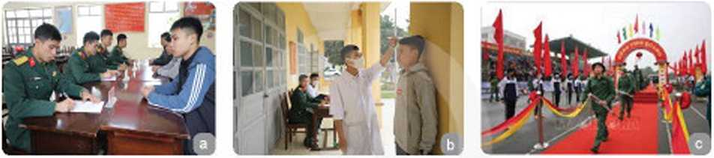
BÀI 2. LUẬT NGHĨA VỤ QUÂN SỰ
VÀ TRÁCH NHIỆM CỦA HỌC SINH
GDQP KHỐI 11
KHỞI ĐỘNG
Theo em. hình 2.1 thể hiện những hoạt động gì?
CÂU TRẢ LỜI
……………………………………………………………………………………………………………………………………………………………………………………………………………………………………….

Slide 4
BÀI 2. LUẬT NGHĨA VỤ QUÂN SỰ
VÀ TRÁCH NHIỆM CỦA HỌC SINH
GDQP KHỐI 11
KHÁM PHÁ

Slide 5

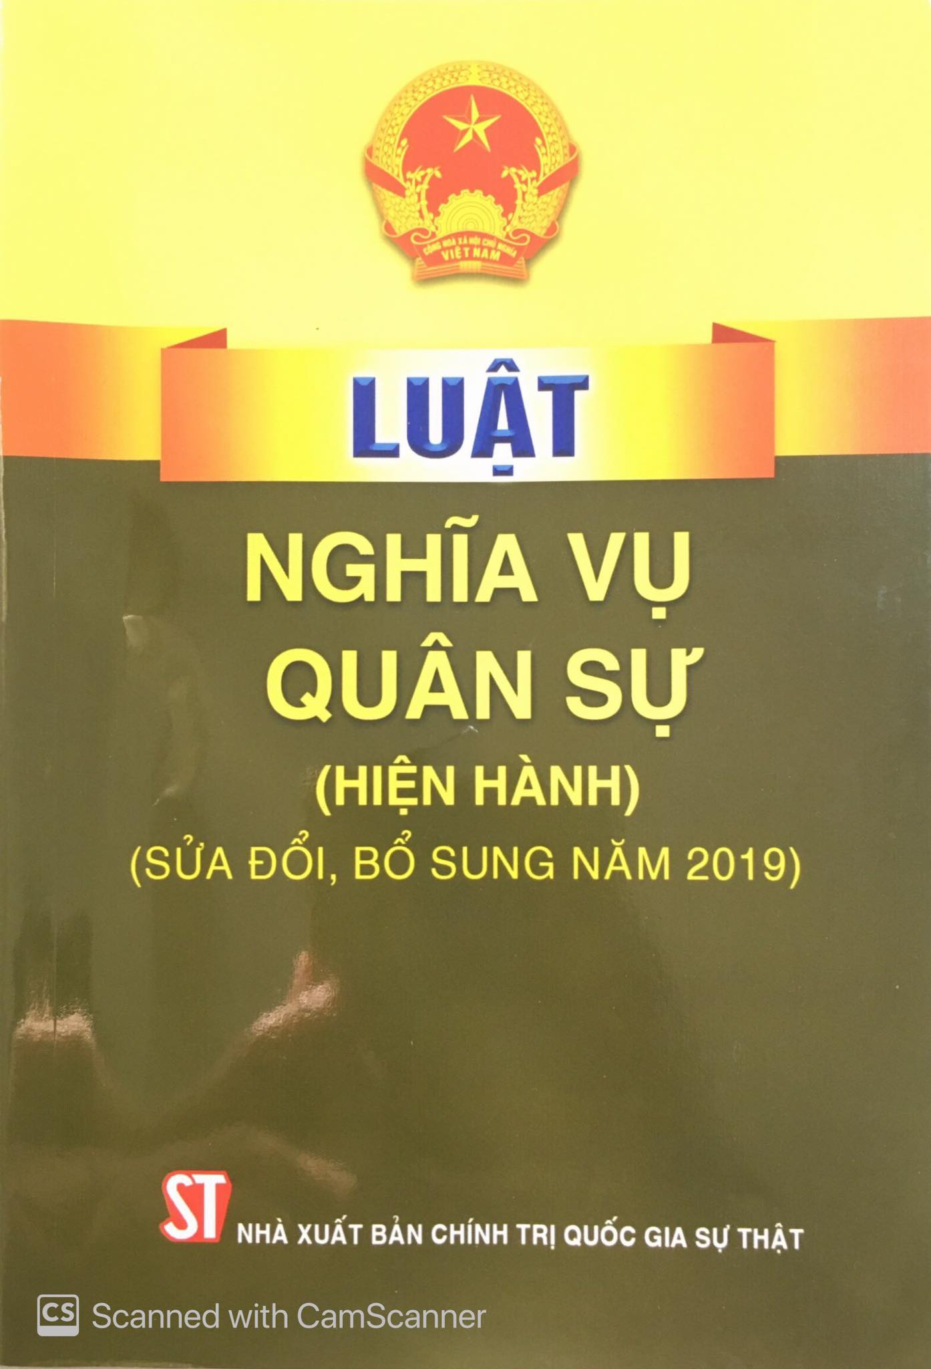
BÀI 2. LUẬT NGHĨA VỤ QUÂN SỰ VÀ
TRÁCH NHIỆM CỦA HỌC SINH
GDQP KHỐI 11
KHÁM PHÁ
I. MỘT SÔ NỘI DUNG CƠ BẢN CỦA LUẬT NGHĨA VỤ QUÂN SỰ
Luật Nghĩa vụ quân sự năm 2015 gồm 9 chương, 62 điều. Nội dung của Luật quy định những vấn đề chung nhất về nghĩa vụ quân sự; nhiệm vụ quyền hạn của cơ quan, tồ chức, cá nhân và chế độ, chính sách trong việc thực hiện nghĩa vụ quân sự.

Slide 6
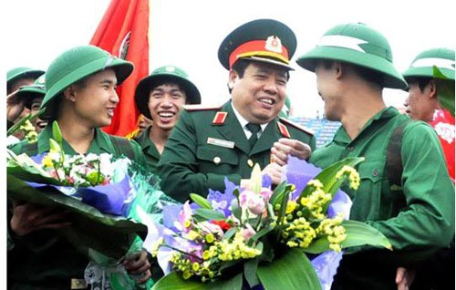
BÀI 2. LUẬT NGHĨA VỤ QUÂN SỰ VÀ
TRÁCH NHIỆM CỦA HỌC SINH
GDQP KHỐI 11
KHÁM PHÁ
I. MỘT SÔ NỘI DUNG CƠ BẢN CỦA LUẬT NGHĨA VỤ QUÂN SỰ
1. Nghĩa vụ quân sự của công dân
Nghĩa vụ quân sự là nghĩa vụ vẻ vang của công dân phục vụ trong Quân đội nhân dân. Thực hiện nghĩa vụ quân sự bao gồm phục vụ tại ngũ và phục vụ trong ngạch dự bị của Quân đội nhân dân.
Công dân trong độ tuổi thực hiện nghĩa vụ quân sự. không phân biệt dân tộc thành phần xã hội, tin ngưởng, tôn giáo, trình độ học vấn, nghề nghiệp, nỏi cư trú phải thực hiện nghĩa vụ quân sự
Công dân phục vụ trong lực lượng cảnh sát biển và thực hiện nghĩa vụ tham gia Câng an nhân dân được coi là thực hiện nghĩa vụ quân sự tại ngũ.

Slide 7
BÀI 2. LUẬT NGHĨA VỤ QUÂN SỰ VÀ
TRÁCH NHIỆM CỦA HỌC SINH
GDQP KHỐI 11
KHÁM PHÁ
I. MỘT SÔ NỘI DUNG CƠ BẢN CỦA LUẬT NGHĨA VỤ QUÂN SỰ
1. Nghĩa vụ quân sự của công dân
Công dân thuộc một trong các trường hợp sau đây được công nhận hoàn thành nghĩa vụ quân sự tại ngũ trong thời bình. Dân quân thưòng trưc cố ít nhất 24 tháng phục vu trù đươc công nhân hoàn thánh thục hiên nghĩa vu quân sư tại ngũ tong thòi binh: hoàn thành nhiệm vu tham gia công an xâ llẻn tục tù đú 36 tháng trờ lên. cán bộ, công chức, viên chức, sinh vlẻn tốt nghiệp đai hoc trờ lên. đã được đào tạo và phong quân hàm sĩ quan dự bi. thanh niên đã tốt nghiệp đại học. cao đãng, trung cấp tinh nguyện phuc vu tại đoán kinh tế - quốc phóng tù đú 24 tháng trờ lén; công dân phục vụ trên tau kiểm ngư tử đù 24 tháng trờ lên.

Slide 8
Bài 1: BẢO VỆ CHỦ QUYỀN LÃNH THỔ,
BIÊN GIỚI QUỐC GIA CỘNG HÒA
XÃ HỘI CHỦ NGHĨA VIỆT NAM
GDQP KHỐI 11
CÂU HỎI KIỂM TRA KIẾN THỨC
Nghĩa vụ quân sự là gì? Công dân phục vụ trong lực lượng dân quân tự vệ có được coi là thực hiện nghĩa vụ quân sự không? Tại sao?

Slide 9
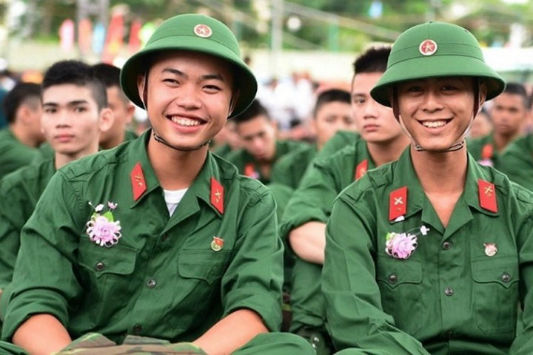
BÀI 2. LUẬT NGHĨA VỤ QUÂN SỰ
VÀ TRÁCH NHIỆM CỦA HỌC SINH
GDQP KHỐI 11
KHÁM PHÁ
I. MỘT SÔ NỘI DUNG CƠ BẢN CỦA LUẬT NGHĨA VỤ QUÂN SỰ
2. Đăng kí nghĩa vụ quân sự
Đối tượng đăng kí nghĩa vụ quân sự. công dân nam đủ 17 tuổi trở lên. Công dân nữ đủ 18 tuổi trở lên (có ngành, nghề chuyên môn phù hợp yêu cầu của Quân đội nhân dân).
Đối tượng miễn đăng kí nghĩa vụ quân sự: Người khuyểt tật, người mắc bệnh hiểm nghèo, bệnh tâm thần hoặc bệnh mãn tính theo quy định của pháp luật.

Slide 10
BÀI 2. LUẬT NGHĨA VỤ QUÂN SỰ
VÀ TRÁCH NHIỆM CỦA HỌC SINH
GDQP KHỐI 11
KHÁM PHÁ
I. MỘT SÔ NỘI DUNG CƠ BẢN CỦA LUẬT NGHĨA VỤ QUÂN SỰ
2. Đăng kí nghĩa vụ quân sự
Đối tượng không được đăng kí nghĩa vu quân sư: Là công dân thuộc một trong các trường hợp sau đây:
- Đang bị truy cứu trách nhiệm hình sự; đang chấp hành hình phạt tù, cài tạo không giam giữ quản chế hoặc đã chấp hành xong hình phạt tù nhưng chưa được xoá án tích.
- Đang bi áp dụng biện pháp giáo dục tại xã, phường thị trấn hoặc đưa vào trường giáo dưỡng, cơ sở giáo dục bắt buộc, cơ sở cai nghiện bắt buộc.
- Bị tước quyền phục vụ trong lực lượng vũ trang nhân dân

Slide 11
BÀI 2. LUẬT NGHĨA VỤ QUÂN SỰ
VÀ TRÁCH NHIỆM CỦA HỌC SINH
GDQP KHỐI 11
KHÁM PHÁ
I. MỘT SÔ NỘI DUNG CƠ BẢN CỦA LUẬT NGHĨA VỤ QUÂN SỰ
2. Đăng kí nghĩa vụ quân sự
Cơ quan đăng kí nghĩa vụ quân sự:
Ban chi huy quân sụ cấp xă thục hiện đăng ki nghĩa vu quàn sư cho cổng dân cư trú tại địa phương.
Tháng một hàng năm, chủ tịch ủy ban nhân dân cấp xã, người đứng đầu hoặc người đại diện hợp pháp của cơ quan tồ chức báo cáo ban chỉ huy quân sự cấp huyện danh sách công dân nam đủ 17 tuổi trong năm và công dân nam trong độ tuổi thực hiện nghĩa vụ quân sự chưa đăng kí nghĩa vụ quân sự.
Tháng tư hàng năm, chi huy trưởng ban chỉ huy quân sự cấp huyện ra lệnh gọi công dân đăng kí nghĩa vụ quân sự lần đầu.

Slide 12
BÀI 2. LUẬT NGHĨA VỤ QUÂN SỰ
VÀ TRÁCH NHIỆM CỦA HỌC SINH
GDQP KHỐI 11
KHÁM PHÁ
I. MỘT SÔ NỘI DUNG CƠ BẢN CỦA LUẬT NGHĨA VỤ QUÂN SỰ
3. Nhập ngũ.
Tiêu chuẩn công dân được gọi nhập ngũ:
Công dân được gọi nhâp ngũ khi có đầy đủ các điều kiện sau: Có lí lịch rõ ràng; chấp hành nghiêm đường lối, chủ trương của Đảng, chính sách, pháp luật của Nhà nước; đủ sức khoẻ phục vụ tại ngũ theo quy định có trình độ văn hoá phù hợp. Ngoài ra, các quân, binh chủng còn có các tiêu chuẩn tuyển chọn riêng.
Độ tuổi gọi nhập ngũ. Công dân từ đủ 18 tuổi đến hết 25 tuổi, công dân được đào tạo trình độ cao đẳng, đại học đã được tạm hoãn gọi nhập ngũ thì độ tuổi gọi nhập ngũ đến hết 27 tuổi.

Slide 13
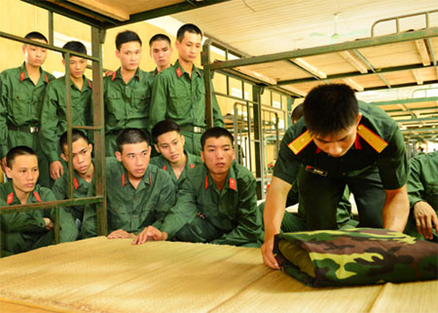
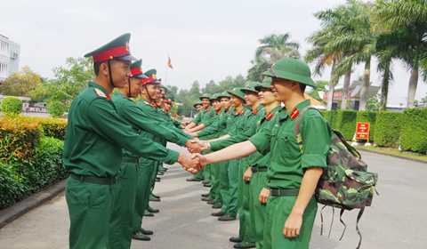
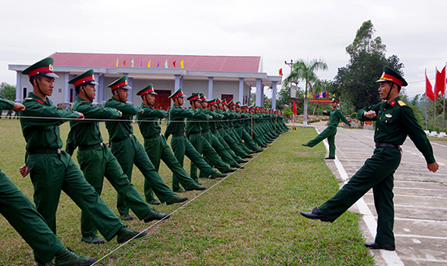
BÀI 2. LUẬT NGHĨA VỤ QUÂN SỰ
VÀ TRÁCH NHIỆM CỦA HỌC SINH
GDQP KHỐI 11
KHÁM PHÁ
I. MỘT SÔ NỘI DUNG CƠ BẢN CỦA LUẬT NGHĨA VỤ QUÂN SỰ
3. Nhập ngũ.
Thời hạn phục vụ tại ngũ của hạ sĩ quan, binh sĩ:
Trong thời binh, thời hạn phục vụ tại ngũ cùa ha sĩ quan, binh sĩ là 24 tháng. Trong tình trạng chiến tranh hoặc tình trạng khẩn cấp về quốc phòng được thực hiện theo lệnh tổng động viên hoặc động viên cục bộ.

Slide 14
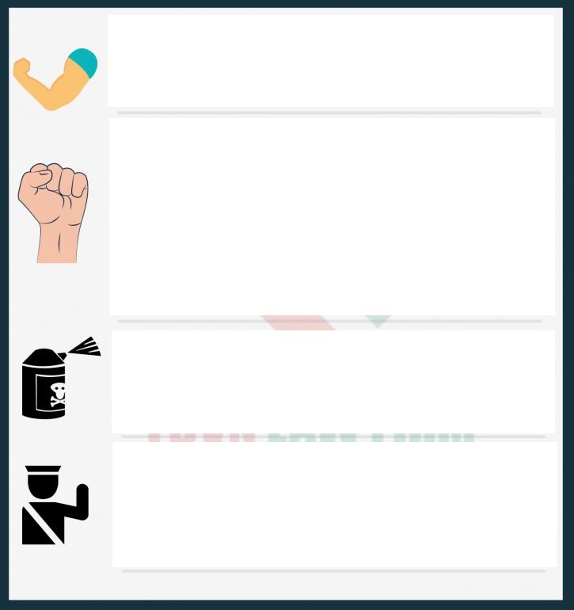
BÀI 2. LUẬT NGHĨA VỤ QUÂN SỰ
VÀ TRÁCH NHIỆM CỦA HỌC SINH
GDQP KHỐI 11
KHÁM PHÁ
I. MỘT SỐ NỘI DUNG CƠ BẢN CỦA LUẬT NGHĨA VỤ QUÂN SỰ
3. Nhập ngũ.
Các trường hợp công dân được tạm hoãn gọi nhập ngũ:
Khoản 2 Điều 41 Luật nghĩa vụ quân sự 2015
- Chưa đủ sức khỏe phục vụ theo kết luận của hội đồng khám sức khỏe.
- Là lao động duy nhất phải trực tiếp nuôi dưỡng thân nhân không có khả năng lao động hoặc chưa đến tuổi lao động trong gia đình bi thiệt hại nặng về người và tài sản do tai nạn, thiên tai. dịch bệnh nguy hiểm gây ra được ủy ban nhân dân cấp xã xác nhận.
- Môt con của bệnh binh, người nhiễm chất độc da cam suy giảm khả năng lao động từ 61% đến 80%.
- Có anh, chị hoặc em ruột là hạ sĩ quan, binh sĩ đang phục vụ tại ngũ; hạ sĩ quan, chiến sĩ thực hiện nghĩa vụ tham gia công an nhân dân.

Slide 15

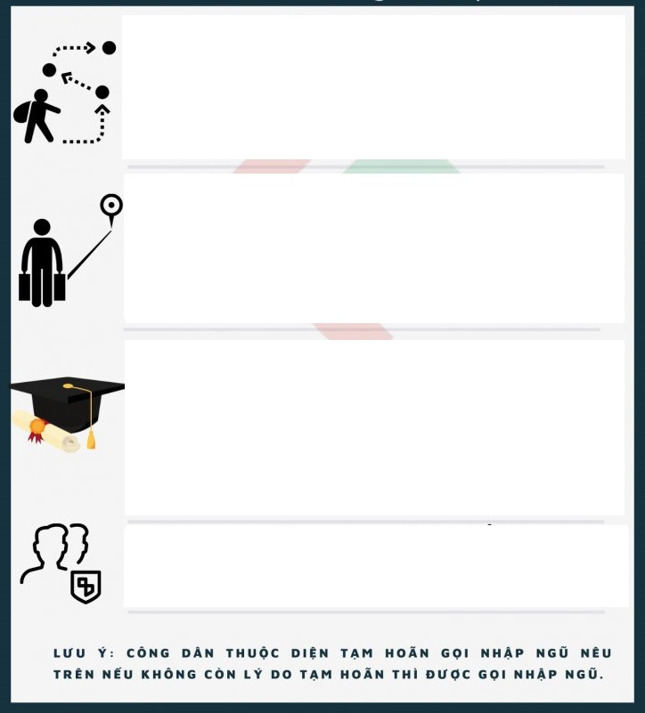
BÀI 2. LUẬT NGHĨA VỤ QUÂN SỰ
VÀ TRÁCH NHIỆM CỦA HỌC SINH
GDQP KHỐI 11
KHÁM PHÁ
I. MỘT SÔ NỘI DUNG CƠ BẢN CỦA LUẬT NGHĨA VỤ QUÂN SỰ
3. Nhập ngũ.
Các trường hợp công dân được tạm hoãn gọi nhập ngũ:
Khoản 2 Điều 41 Luật nghĩa vụ quân sự 2015
- Người thuộc diện di dân giãn dân trong 3 năm đầu đến các xã đặc biệt khó khăn theo dự án phát triển kt-xh; của Nhà nước do ủy ban nhân dân cấp tỉnh trở lên quyết định;
- Cán bộ, công chức, viên chức, thanh niên xung phong được điều động đến công tác, làm việc ở vùng có điều kiện kt-xh đặc biệt khó khăn theo quy định của pháp luật;
- Đang học tại cơ sở giáo dục phổ thông; Đang được đào tạo trình độ đại học hệ chính quy thuộc cơ sở giáo dục đại học, trình độ cao đẳng hệ chính quy thuộc cơ sở giáo dục nghề nghiệp trong thời gian một khoá đào tạo của một trình độ đào tạo; dân quân thường trực.
- Dân quân thường trực (được bổ sung bởi điểm c khoản 1 Điều 49 luật dân quân tự vệ 2019)

Slide 16
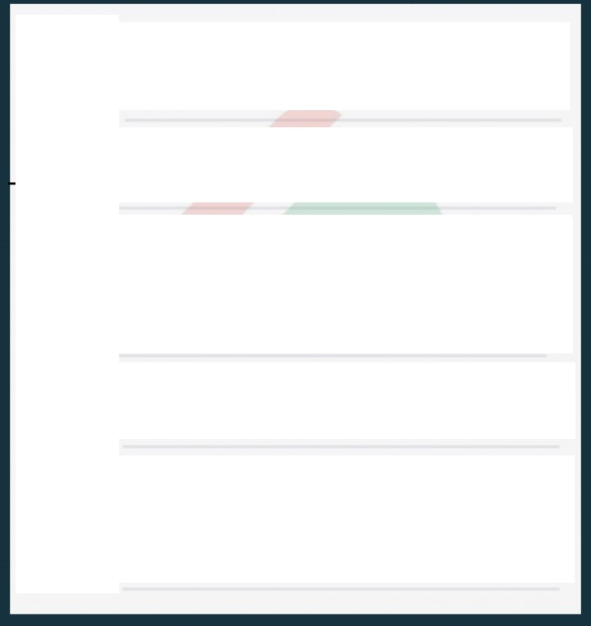
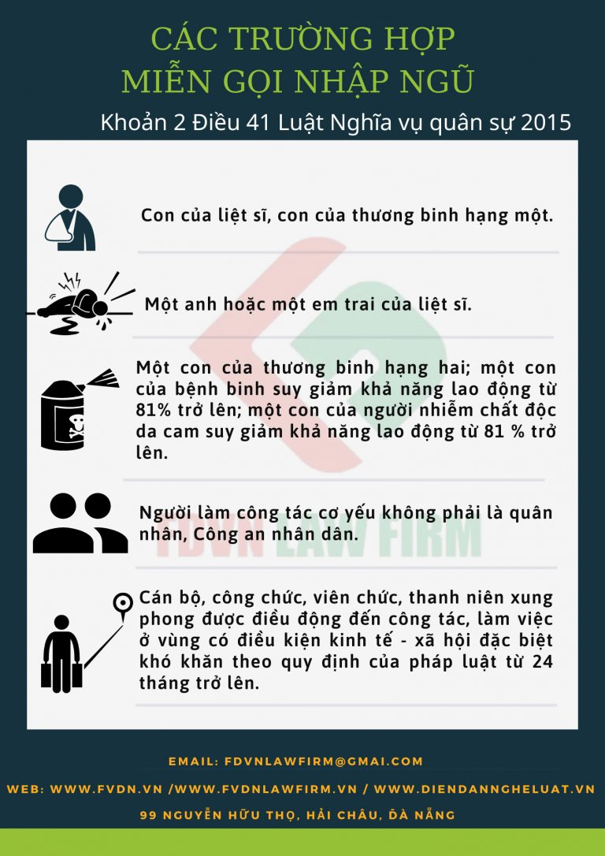
BÀI 2. LUẬT NGHĨA VỤ QUÂN SỰ
VÀ TRÁCH NHIỆM CỦA HỌC SINH
GDQP KHỐI 11
KHÁM PHÁ
I. MỘT SÔ NỘI DUNG CƠ BẢN CỦA LUẬT NGHĨA VỤ QUÂN SỰ
3. Nhập ngũ.
Các trường hợp công dân được miễn gọi nhập ngũ:
Khoản 2 Điều 41 Luật nghĩa vụ quân sự 2015
- Con của liệt sĩ, con của thương binh hạng một.
- Một anh hoặc một em trai của liệt sĩ.
- Một con của thương binh hạng hai; một con của bệnh binh suy giảm khả năng lao động từ 81% trở lên; một con của người nhiễm chất độc da cam suy giảm khả năng lao động từ 81% trở lên.
- Người làm công tác cơ yếu không phải là quân nhân, Công an nhân dân.
- Cán bộ, công chức, viên chức, thanh niên xung phong được điều động đến công tác, làm việc ở vùg có đều kiện kinh tế - xã hội đặc biệt khó khăn theo quy định của pháp luật từ 24 tháng trở lên.

Slide 17
Bài 1: BẢO VỆ CHỦ QUYỀN LÃNH THỔ,
BIÊN GIỚI QUỐC GIA CỘNG HÒA
XÃ HỘI CHỦ NGHĨA VIỆT NAM
GDQP KHỐI 11
CÂU HỎI KIỂM TRA KIẾN THỨC
Gia đÌnh Dũng có hai me con, mẹ Dũng mắc bệnh hiểm nghèo không còn khả năng lao động Theo Luật Nghĩa vụ quân sự, Dũng có được miễn gọi nhập ngũ không? Vì sao?

Slide 18
BÀI 2. LUẬT NGHĨA VỤ QUÂN SỰ
VÀ TRÁCH NHIỆM CỦA HỌC SINH
GDQP KHỐI 11
KHÁM PHÁ
I. MỘT SÔ NỘI DUNG CƠ BẢN CỦA LUẬT NGHĨA VỤ QUÂN SỰ
4. Một số chế độ, chính sách đối với hạ sĩ quan, binh sĩ phục vụ tại ngũ, xuất ngũ và thân nhân.
Đối với hạ sĩ quan, binh sĩ trong thời gian phục vụ tại ngũ; Được bảo đảm kịp thời, đủ số lượng, đúng chất lượng về lương thực, thực phẩm, quân trang, thuốc phòng bệnh, chữa bệnh; đươc bảo đảm chỗ ở, phụ cấp hàng tháng và một số chế độ đãi ngộ khác.
Đối với hạ sĩ quan, binh sĩ khi xuất ngũ: Được cấp tiền tàu xe, phụ cấp đi đường, trợ cấp xuất ngũ. Trước khi nhập ngũ, đang học tập hoặc có giấy gọi vào học tập tai các trường thuộc cơ sở giáo dục nghề nghiệp, cơ sở giáo dục đại học thi được bảo lưu kết quả, được tiếp nhận vào học ờ các trường đó; được trợ cấp tạo việc làm,...
Đối với thân nhân hạ sĩ quan bĩnh sĩ tại ngũ: Bố, mẹ đẻ; bố, mẹ vợ hoặc bố, mẹ chồng; người nuôi dưỡng hợp pháp, vơ hoặc chồng; con đẻ. con nuôi hợp pháp được hưởng chế độ bảo hiểm y tế, trợ cấp khó khăn....

Slide 19
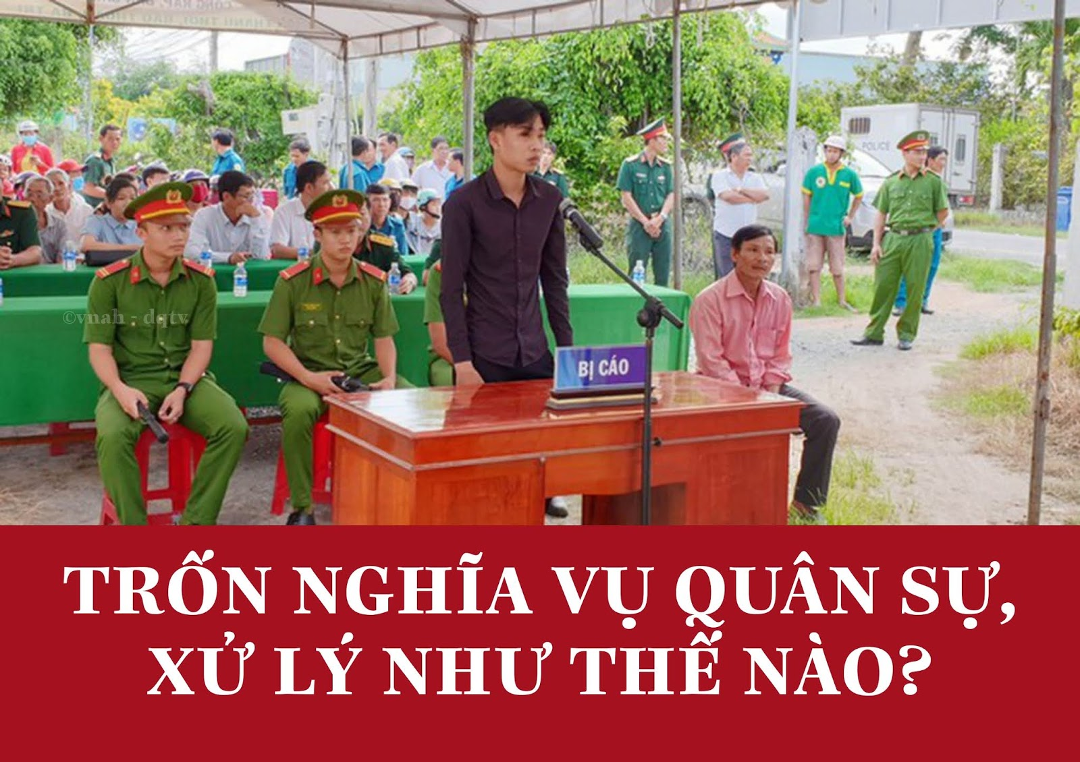
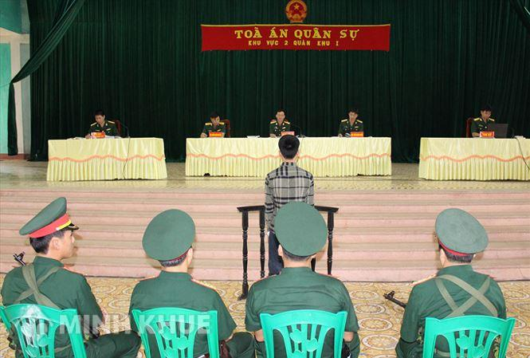
BÀI 2. LUẬT NGHĨA VỤ QUÂN SỰ
VÀ TRÁCH NHIỆM CỦA HỌC SINH
GDQP KHỐI 11
KHÁM PHÁ
I. MỘT SÔ NỘI DUNG CƠ BẢN CỦA LUẬT NGHĨA VỤ QUÂN SỰ
5. Các hành vi bị nghiêm cấm và xử lí vi phạm hành chính.
a. Các hành vi bị nghiêm cấm
- Trốn tránh thực hiện nghĩa vụ quân sự
- Chống đối, cản trở việc thực hiện nghĩa vụ quân sự
- Gian dối trong khám sức khỏe nghĩa vụ quân sự
- Lợi dụng chức vụ, quyền hạn làm trái quy định về nghĩa vụ quân sư.
- Sử dụng hạ sĩ quan, binh sĩ trái quy định của pháp luật
- Xâm phạm thân thể, sức khỏe, xúc phạm danh dự, nhân phẩm của hạ sĩ quan, binh sĩ.

Slide 20
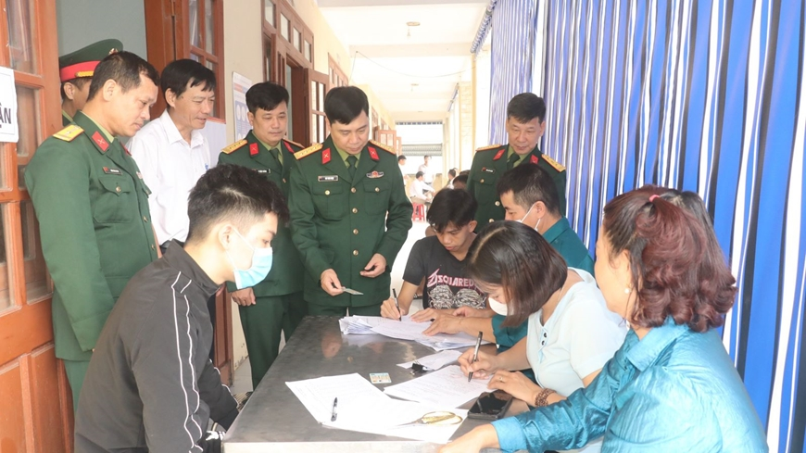
BÀI 2. LUẬT NGHĨA VỤ QUÂN SỰ
VÀ TRÁCH NHIỆM CỦA HỌC SINH
GDQP KHỐI 11
KHÁM PHÁ
I. MỘT SỐ NỘI DUNG CƠ BẢN CỦA LUẬT NGHĨA VỤ QUÂN SỰ
5. Các hành vi bị nghiêm cấm và xử lí vi phạm hành chính.
b. Xử lí vi phạm hành chính.
Điều 7. Vi phạm quy định về nhập ngũ.
1. Phạt tiền từ 1.500.000 đồng đến 2.500.000 đồng đối với hành vi không có mặt đúng thời gian hoặc địa điểm tập trung ghi trong lệnh gọi nhập ngũ mà không có lý do chính đáng.
2. Biện pháp khắc phục hậu quả: Buộc chấp hành lệnh gọi nhập ngũ đối với hành vi quy định tại khoản 1 Điều này.
- Không đăng kí nghĩa vụ quân sự lần đầu; không thực hiện đăng kí nghĩa vụ quân sự khi thay đổi nơi cư trú hoặc nơi làm việc, học tập theo quy định, không thực hiện đăng kí nghĩa vụ quân sự tạm vắng theo quy định.

Slide 21
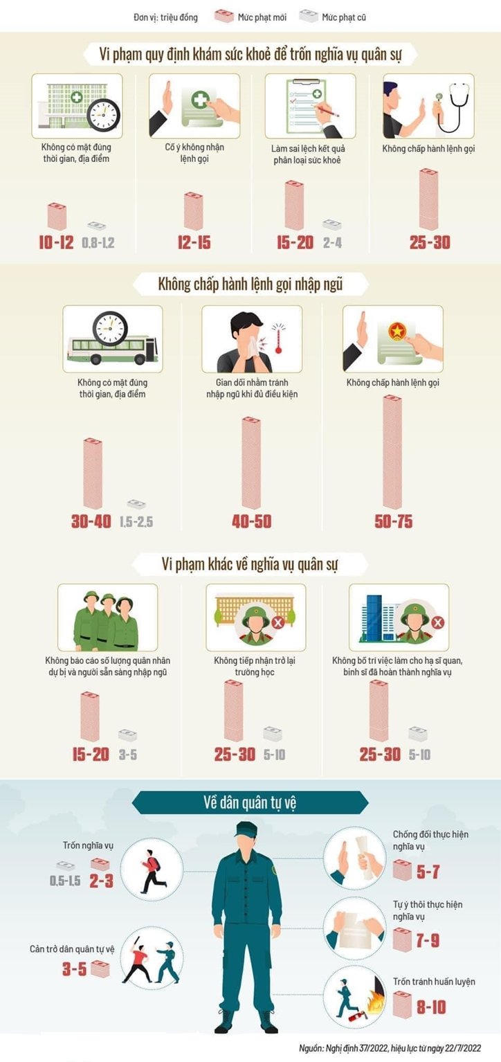
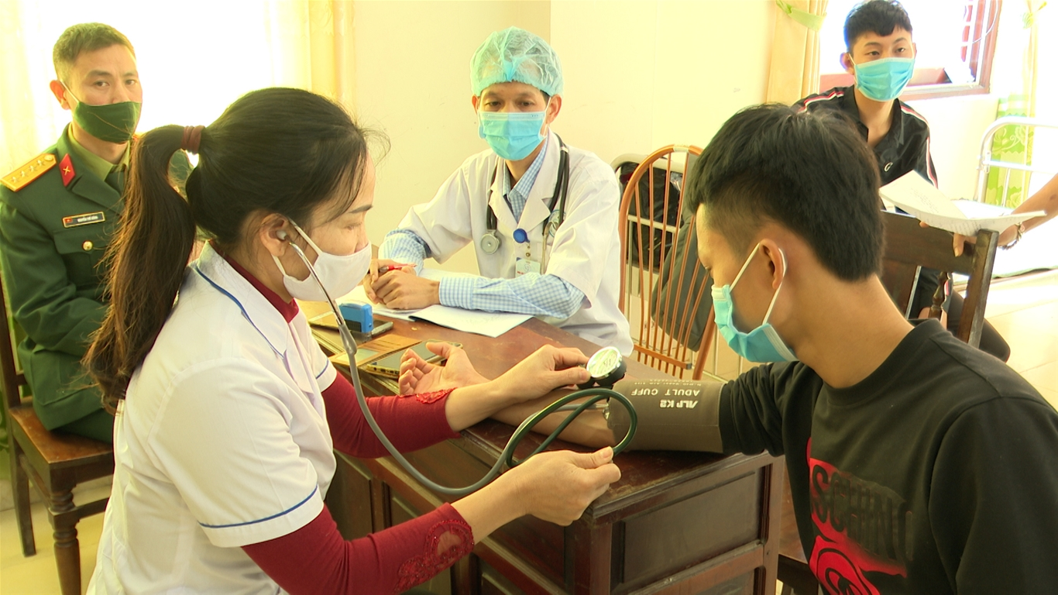
BÀI 2. LUẬT NGHĨA VỤ QUÂN SỰ
VÀ TRÁCH NHIỆM CỦA HỌC SINH
GDQP KHỐI 11
KHÁM PHÁ
I. MỘT SỐ NỘI DUNG CƠ BẢN CỦA LUẬT NGHĨA VỤ QUÂN SỰ
5. Các hành vi bị nghiêm cấm và xử lí vi phạm hành chính.
b. Xử lí vi vi phạm hành chính.
- Cố ý không nhận lệnh gọi kiểm tra, khám sức khoẻ NVQS, không có mặt đúng thời gian hoặc địa điểm kiểm tra, khám sức khỏe ghi trong lệnh gọi kiểm tra hoặc khám sức khỏe NVQS mà không có lí do chính đáng; gian dối, làm sai lệch kết quả phân loại sức khoẻ của mình nhằm trốn tránh nghĩa vụ quân sự; đưa tiền, tài sản, hoặc lợi ích vật chất khác trị giá dưới 2000 000 đồng cho cán bộ, nhân viên y tế hoặc người khác để làm sai lệch kết quả phân loại sức khỏe của người được kiểm tra hoặc người được khám sức khỏe NVQS nhằm trốn tránh nghĩa vụ quân sự.

Slide 22

BÀI 2. LUẬT NGHĨA VỤ QUÂN SỰ
VÀ TRÁCH NHIỆM CỦA HỌC SINH
GDQP KHỐI 11
KHÁM PHÁ
I. MỘT SÔ NỘI DUNG CƠ BẢN CỦA LUẬT NGHĨA VỤ QUÂN SỰ
5. Các hành vi bị nghiêm cấm và xử lí vi phạm hành chính.
b. Xử lí vi vi phạm hành chính.
- Không có mặt đúng thời gian hoăc đia điểm tập trung ghi trong lệnh gọi nhập ngũ mà không cố lí do chính đáng; gian dối nhằm trốn tránh thực hiện lệnh gọi nhập ngũ sau khi đã có kết quả khám tuyển sức khỏe nghĩa vụ quân sự đủ điều kiện nhập ngũ theo quy định.

Slide 23
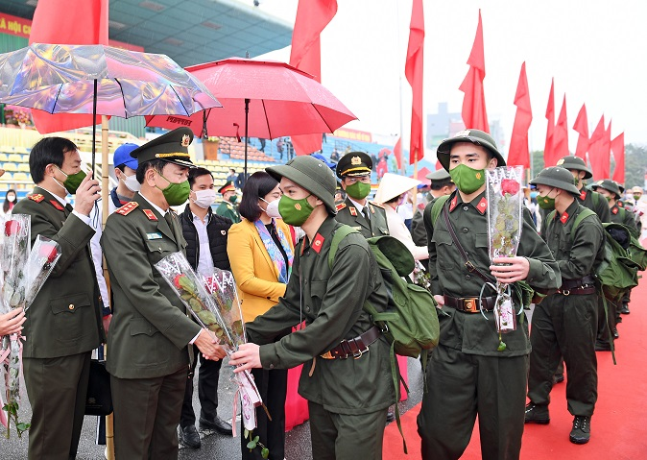
BÀI 2. LUẬT NGHĨA VỤ QUÂN SỰ
VÀ TRÁCH NHIỆM CỦA HỌC SINH
GDQP KHỐI 11
KHÁM PHÁ
II. MỘT SỐ NỘI DUNG CƠ BẢN NGHỊ ĐỊNH CỦA CHÍNH PHỦ VỀ THỰC HIỆN NGHĨA VỤ THAM GIA CÔNG AN NHÂN DÂN
Nghị đính số 70/2019/NĐ-CP ngày 23/8/2019 của Chính phủ quy định về thực hiện nghĩa vụ tham gia Công an nhân dân gồm 4 chương, 19 điều nội dung Nghị định quy định những vấn đề chung nhất về đối tượng, tiêu chuẩn, trinh tự, thủ tục tuyển chọn và chế độ, chính sách, trách nhiệm của các cơ quan, tổ chức, cá nhân có liên quan trong việc tuyển chọn công dân thực hiện nghĩa vụ tham gia Công an nhân dân.

Slide 24
BÀI 2. LUẬT NGHĨA VỤ QUÂN SỰ
VÀ TRÁCH NHIỆM CỦA HỌC SINH
GDQP KHỐI 11
KHÁM PHÁ
II. MỘT SỐ NỘI DUNG CƠ BẢN NGHỊ ĐỊNH CỦA CHÍNH PHỦ VỀ THỰC HIỆN NGHĨA VỤ THAM GIA CÔNG AN NHÂN DÂN
1. Đối tượng tuyển chọn.
- Công dân nam trong độ tuổi gọi nhập ngũ đã đăng kí nghĩa vụ quân sự theo quy định của Luật Nghĩa vụ quân sự năm 2015. Công dân nữ trong độ luồi gọi nhập ngũ đã đăng kí nghĩa vụ quân sự theo quy định của Luật Nghĩa vụ quân sư. có trình độ chưyên môn phù hợp với yêu cầu của công an nhân dân, nếu tự nguyện và Công an nhân dân có nhu cầu thì được xem xét, tuyền chọn thực hiện nghĩa vụ tham gia Công an nhân dân.
- Bộ trưởng Bộ công an quy định cụ thể độ tuổi tuyển chọn công dân thực hiện nghĩa vụ tham gia Công an nhân dân phù hợp với tính chất đặc điểm của từng đơn vị sử dụng và quy định ngành, nghề cần thiết để tuyển chọn công dân nữ thực hiện nghĩa vụ tham gia công an nhân dân phù hợp với nhu cầu sử dụng trong từng thời kì.

Slide 25
CÂU HỎI KIỂM TRA KIẾN THỨC
Mọi công dân trong độ tuổi gọi nhập ngũ đều là đối tượng tuyển chọn thực hiện tham gia nghĩa vụ Công an nhân dân có đúng không? Vì sao?

Slide 26
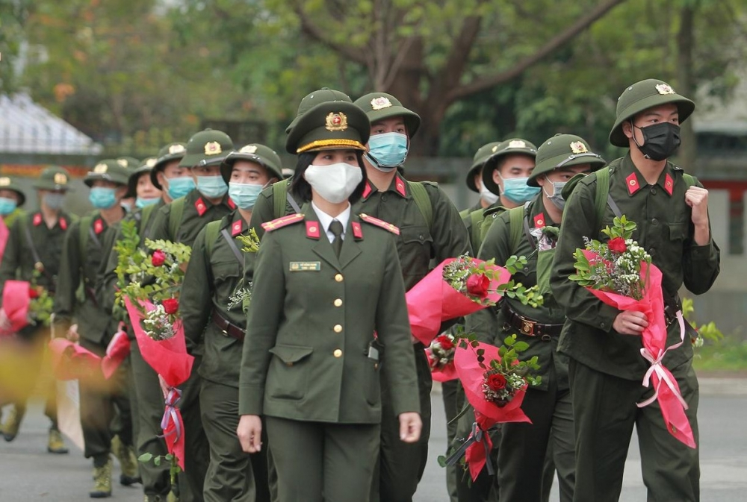
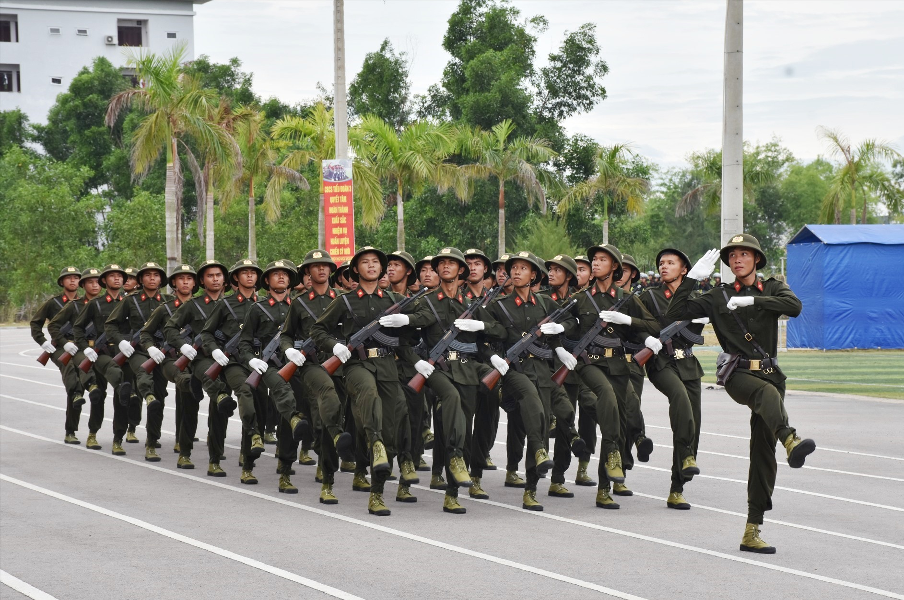
Tiêu chuẩn tuyển chọn
BÀI 2. LUẬT NGHĨA VỤ QUÂN SỰ
VÀ TRÁCH NHIỆM CỦA HỌC SINH
GDQP KHỐI 11
KHÁM PHÁ
II. MỘT SỐ NỘI DUNG CƠ BẢN NGHỊ ĐỊNH CỦA CHÍNH PHỦ VỀ THỰC HIỆN NGHĨA VỤ THAM GIA CÔNG AN NHÂN DÂN
2. Tiêu chuẩn tuyển chọn.
- Có lí lịch rõ ràng, nghiêm chỉnh chấp hành đường lối, chú trương của Đảng, chính sách, pháp luật của nhà nước; không có tiền án, tiền sự, không bị truy cứu trách nhiệm hình sự, quản chế, không trong thời gian bị áp dụng biện pháp giáo dục tại xã phường thị trấn hoặc đưa vào cơ sở chữa bệnh bắt buộc, cơ sở giáo dục bắt buộc; có phẩm chất, đạo đức tư cách tốt, được quần chủng nhân dân nơi cư trú hoặc nơi hoc tập, công tác tín nhiệm.

Slide 27
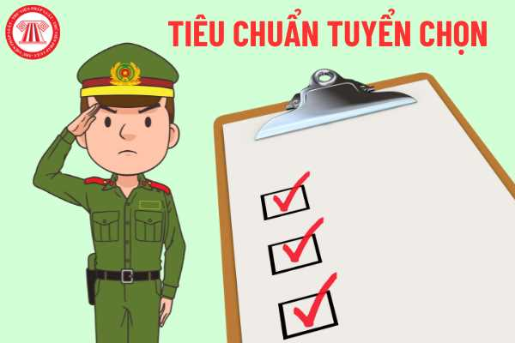
Tiêu chuẩn tuyển chọn
BÀI 2. LUẬT NGHĨA VỤ QUÂN SỰ
VÀ TRÁCH NHIỆM CỦA HỌC SINH
GDQP KHỐI 11
KHÁM PHÁ
II. MỘT SỐ NỘI DUNG CƠ BẢN NGHỊ ĐỊNH CỦA CHÍNH PHỦ VỀ THỰC HIỆN NGHĨA VỤ THAM GIA CÔNG AN NHÂN DÂN
2. Tiêu chuẩn tuyển chọn.
- Bảo đảm tiêu chuẩn chính trị của hạ sĩ quan, chiến sĩ phục vụ theo chế độ nghĩa vụ trong công an nhân dân.
- Có bằng tốt nghiệp Trung học phổ thông trở lên. Các xã miền núi, hải đảo, vùng đồng báo dân tộc thiểu số, vùng có điều kiện kt-xh đặc biệt khó khăn được tuyển công dân có bằng tốt nghiệp trung học cơ sở.
- Thể hình cân đối, không dị hình, dị dạng và đáp ứng các tiêu chuẩn sức khoẻ để thực hiện nghĩa vụ tham gia CAND.

Slide 28
Bài 1: BẢO VỆ CHỦ QUYỀN LÃNH THỔ,
BIÊN GIỚI QUỐC GIA CỘNG HÒA
XÃ HỘI CHỦ NGHĨA VIỆT NAM
GDQP KHỐI 11
CÂU HỎI KIỂM TRA KIẾN THỨC
Để được thực hiện nghĩa vụ tham gia Công an nhân dân, mọi công dâ phải có bằng tốt nghiệp Trung học phổ thông trở lên Theo em ý kiến đó có đúng không? Vì sao?

Slide 29
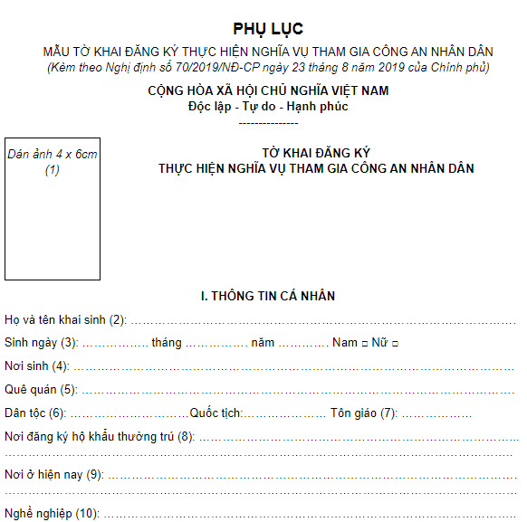
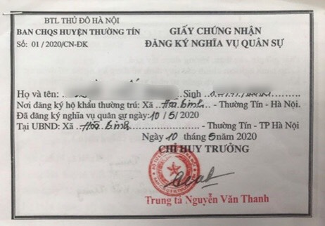
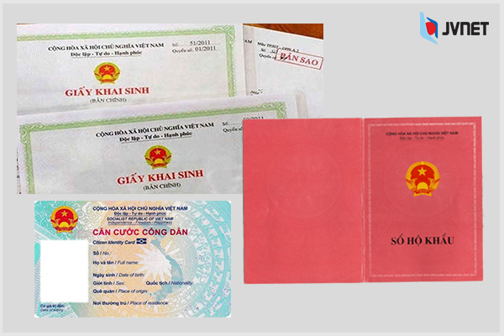
Tiêu chuẩn tuyển chọn
BÀI 2. LUẬT NGHĨA VỤ QUÂN SỰ
VÀ TRÁCH NHIỆM CỦA HỌC SINH
GDQP KHỐI 11
KHÁM PHÁ
II. MỘT SỐ NỘI DUNG CƠ BẢN NGHỊ ĐỊNH CỦA CHÍNH PHỦ VỀ THỰC HIỆN NGHĨA VỤ THAM GIA CÔNG AN NHÂN DÂN
3. Hồ sơ, thủ tục tuyển chọn thực hiện nghĩa vụ tham gia công an nhân dân.
- Hồ sơ tuyển chọn:
+ Tờ khai đăng kí tham gia nghĩa vụ công an nhân dân.
+ Giấy chứng nhận đăng kí nghĩa vụ quân sự.

Slide 30
Tiêu chuẩn tuyển chọn
BÀI 2. LUẬT NGHĨA VỤ QUÂN SỰ
VÀ TRÁCH NHIỆM CỦA HỌC SINH
GDQP KHỐI 11
KHÁM PHÁ
II. MỘT SỐ NỘI DUNG CƠ BẢN NGHỊ ĐỊNH CỦA CHÍNH PHỦ VỀ THỰC HIỆN NGHĨA VỤ THAM GIA CÔNG AN NHÂN DÂN
3. Hồ sơ, thủ tục tuyển chọn thực hiện nghĩa vụ tham gia CAND.
- Thủ tục tuyển chọn
+ Công an xã, phường, thị trấn căn cứ số lượng gọi công dân thực hiện nghĩa vụ tham gia Công an nhân dân được giao trên địa bàn xã, tiến hành tham mưu với UBND cùng cấp tổ chức thông báo, tuyên truyền trên các phương tiện thông tin đại chúng và niêm yết công khai tại trụ sở công an, UBND cấp xã về đối tượng, tiêu chuẩn, điều kiện, thời gian tiếp nhận hồ sơ đăng kí dự tuyển. Thời hạn tiếp nhận hồ sơ đăng kí dự tuyển ít nhất là 30 ngày, kề từ ngày thông báo; tiếp nhận hồ sơ của công dân đăng kí dự tuyển và tổ chức sơ tuyển (chiều cao, cân nặng, hình thể); báo cáo kết quả (kèm theo hồ sơ) của những trường hợp đạt yêu cầu qua sơ tuyển về công an cấp huyện.
+ Công an cấp huyện tiến hành tuyển chọn và gọi công dân thực hiện nghĩa vụ tham gia Công an nhân dân theo quy định.

Slide 31
Tiêu chuẩn tuyển chọn
BÀI 2. LUẬT NGHĨA VỤ QUÂN SỰ
VÀ TRÁCH NHIỆM CỦA HỌC SINH
GDQP KHỐI 11
KHÁM PHÁ
III. TRÁCH NHIỆM THỰC HIỆN NGHĨA VỤ QUÂN SỰ VÀ
NGHĨA VỤ THAM GIA CÔNG AN NHÂN DÂN
Em có biết?
Trong thời gian phục vụ tại ngũ và khi xuất ngũ, hạ sĩ quan, chiến sĩ nghĩa vụ được hưởng các chế độ, chính sách quy định như đối với hạ sĩ quan, binh sì phục vu trong Quân dội nhân dân.
Khi hết thời hạn phục vụ tại ngủ có đủ tiêu chuẩn đáp ứng yêu cầu sử dụng của công an nhân dân, nếu tự nguyện và Công an nhân dân có nhu cầu thì được xét chuyển sang chế độ phục vụ chuyên nghiệp.
1. Trách nhiệm của công dân.
- Chấp hành các quy định của pháp luật về thực hiện nghĩa vụ quân sự, nghĩa vụ tham gia Công an nhân dân.
+ Khi có lệnh gọi đăng kí nghĩa vụ quân sự phải đến đúng thời gian, địa điểm và thực hiện đăng kí nghĩa vụ quân sự. Khi thay đổi hoặc rời khỏi nơi cư trú hoặc nơi làm việc, học tập phải đến cơ quan đăng kí nghĩa vụ quân sự làm các thủ tục theo quy định.

Slide 32
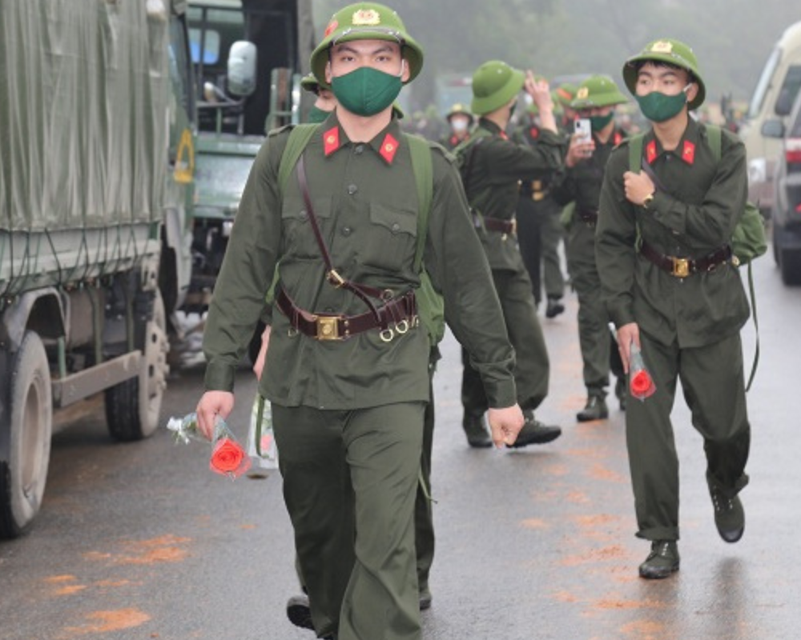
BÀI 2. LUẬT NGHĨA VỤ QUÂN SỰ
VÀ TRÁCH NHIỆM CỦA HỌC SINH
GDQP KHỐI 11
KHÁM PHÁ
III. TRÁCH NHIỆM THỰC HIỆN NGHĨA VỤ QUÂN SỰ VÀ
NGHĨA VỤ THAM GIA CÔNG AN NHÂN DÂN
1. Trách nhiệm của công dân.
- Chấp hành các quy định của pháp luật về thực hiện nghĩa vụ quân sự, nghĩa vụ tham gia Công an nhân dân.
+ Chấp hành nghiêm lệnh khám tuyển; có mặt đúng thời gian, địa điểm ghi trong lệnh gọi nhập ngũ. Trường hợp không đến đúng thời gian, phải có giấy chứng nhận cùa uỷ ban nhân dân cấp xã nơi cư trú.

Slide 33
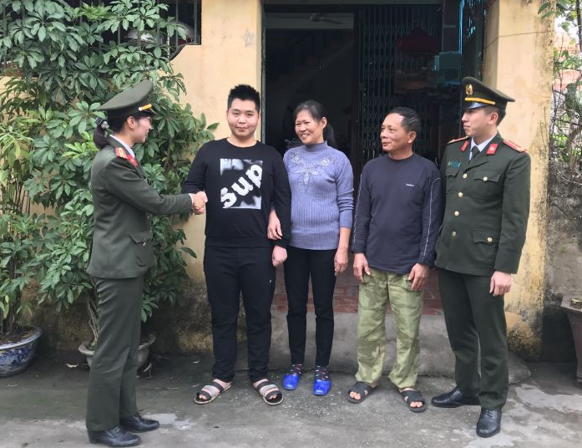
BÀI 2. LUẬT NGHĨA VỤ QUÂN SỰ
VÀ TRÁCH NHIỆM CỦA HỌC SINH
GDQP KHỐI 11
KHÁM PHÁ
III. TRÁCH NHIỆM THỰC HIỆN NGHĨA VỤ QUÂN SỰ VÀ
NGHĨA VỤ THAM GIA CÔNG AN NHÂN DÂN
1. Trách nhiệm của công dân.
- Tích cực tham gia tuyên truyền, vận động người thân, gia đình, bạn bè và những người xung quanh chấp hành nghiêm các quy định về dăng kí và thực hiện NVQS; thực hiện nghĩa vụ tham gia CAND.
- Kịp thời phát hiện, ngăn chặn, đấu tranh với các biểu hiện ngại khổ, ngại khó, các thông tin sai lệch về thực hiện nghĩa vụ quân sự và thưc hiện nghĩa vụ tham gia CAND, các hành vi vi phạm quy định về đăng kí khám tuyển và thực hiện nghĩa vụ quân sự, tham gia nghĩa vụ CAND.

Slide 34
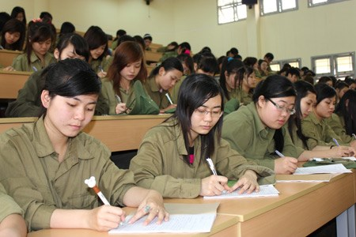
BÀI 2. LUẬT NGHĨA VỤ QUÂN SỰ
VÀ TRÁCH NHIỆM CỦA HỌC SINH
GDQP KHỐI 11
KHÁM PHÁ
III. TRÁCH NHIỆM THỰC HIỆN NGHĨA VỤ QUÂN SỰ VÀ
NGHĨA VỤ THAM GIA CÔNG AN NHÂN DÂN
2. Trách nhiệm của học sinh.
- Chấp hành nghiêm trách nhiệm của một công dân đối với các nội dung phù hợp với lứa tuổi học sinh trong thực hiện nghĩa vụ quân sự và nghĩa vụ tham gia CAND; tích cực học tập các nội dung chính trị, quân sự trong chương trình GDQP&AN ở các nhà trường theo quy định.
- Tích cực tham gia các hoạt động trong nhà trường và ở địa phương nhằm tuyên truyền về thực hiện nghĩa vụ quân sự và nghĩa vụ tham gia CAND.
- Đấu tranh với những biểu hiện và hành vi không đúng về thực hiện nghĩa vụ quân sư và nghĩa vụ tham gia CAND.

Slide 35
BÀI 2. LUẬT NGHĨA VỤ QUÂN SỰ
VÀ TRÁCH NHIỆM CỦA HỌC SINH
GDQP KHỐI 11
LUYỆN TẬP
Em hãy đọc thông tin dưới đây, sau đó đưa ra suy nghĩ của mình về Hùng và mẹ của Hùng.
Gia đình Hùng có hai mẹ con. bố Hùng là hệt sĩ. Sau khi tốt nghiệp Trung hoc phổ thông, Hùng xin phép mẹ viết đơn tình nguyện nhập ngũ với mong muốn được tham gia vào quân đội, không chỉ để tiếp tục ước mơ theo con đường binh nghiệp của bố, mà còn là nghĩa vụ của công dân. là niềm vinh dự, tự hào của mỗi người thanh niên khi góp một phần công sức của mình vào sự nghiệp xây dưng và bảo vệ Tổ quốc. Khi Hùng bày tỏ ý muốn tham gia nghĩa vụ quân sự, mặc dù gia đình neo người, hoàn cảnh còn nhiều khó khăn, vất vã nhưng mẹ Hùng rất vui và tự hào vì Hùng đã thực sự khôn lớn, trưởng thành. Mẹ động viên Hùng phát huy truyền thống quê hương, gia đình để yên tâm lên đường nhập ngũ hoàn thành nghĩa vụ thiêng liêng của mình với Tổ quốc.
Câu trả lời:

Slide 36
BÀI 2. LUẬT NGHĨA VỤ QUÂN SỰ
VÀ TRÁCH NHIỆM CỦA HỌC SINH
GDQP KHỐI 10
VẬN DỤNG
Câu 1: Em thấy mình đã đạt được những tiêu chi nào để tham gia nghĩa vụ quân sự (nghĩa vụ công an nhân dân)? Nếu muốn trở thành người chiến sĩ trong Quân đội nhân dân hoặc công an nhân dân em phải làm gì?
Câu 2: Em hãy chuẩn bị nội dung và thuyết trình trước lớp về đối tượng, độ tuổi đăng kí nghĩa vụ quân sự.

